Slide 1
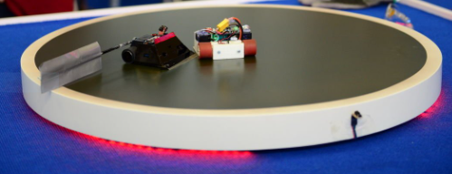
Mikrokontrolörler ve Robotik Engel Kaldırıcı Sumo Robot
Hayat Demir
Ahmet Batuhan Yılmaz
Mehmet Rauf Füzün
Mert Meriç Karadeniz
Ömer Aydeniz

Slide 2
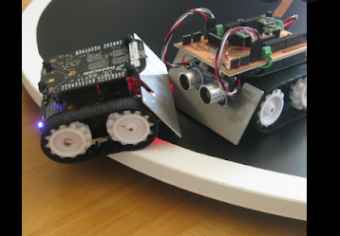
PROJEMİZİN HEDEFİ
Sumo robotu, verilecek 5 adet hedefin 60 saniye içerisinde platformdan atabilecek bir sumo robot algoritması geliştirilmesidir. Robot’un diğer bir modu ise çizgi izlemektir. Bu modda ise kendisine bağlı olan sensörleri kullanarak çizgi üzerinde takip etmesidir.

Slide 3

SUMO ROBOTUN BASİTÇE STRATEJİSİ
Rakip tespiti
Adım1:rakibi bulun.
Adım2:itin.
Rakibi bulmak, birden fazla başlangıç ​​modeline, iyi nesne algılama sensörlerine ve rakibin kaçma veya kaçınma eylemi gerçekleştirme şansı bulamadan saldırmak için yeterli hıza bağlıdır. İtme, diğer robotla teması sürdürmeye, diğer robotu doğrudan önde merkezde tutmaya ve rakibin kaçma girişimlerine akıllıca tepki vermeye bağlıdır.
Tüm sumo robotlarım her zaman aynı basit stratejiyi kullandılar.

Slide 4
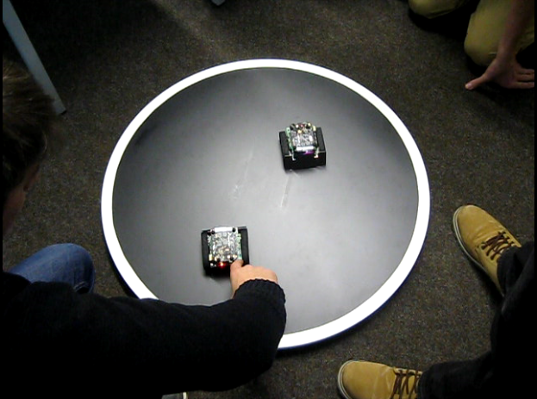
Çözüm
Kullanılacak Araçlar:
Hedef kitle
Z Kuşağı (18-25 yaş)
Proje kapsamında 1 araç kullanılacaktır.
Ardunio IDE Arduino için Entegre Geliştirme Ortamı, C ve C ++ dilleri ile yazılmış bir platformlar arası uygulamadır. Arduino uyumlu kartlara program yazmak ve yüklemek için kullanılır, aynı zamanda 3. taraf çekirdekler ve satıcıların geliştirme kartları içinde kullanılabilir.
Tasarım Gereksinimleri
Robotun gerçeklemesi gereken görev üzerinde bulundurduğu buton ile belirlenecektir. İlk görev olan 5 adet nesneyi uzaklaştırma görevidir. Bu görevde aşağıda görseli gösterilen bir platform kullanılacaktır. ​

Slide 5




Mini Sumo Robotlarda kullanılan 7 temel malzemenin listesi şu şekildedir;
1-) Robot Kontrol Kartı ve Motor Sürücü
2-) Rakip Cisim Algılayıcı Sensörler.
3-) Kontrast Çizgi Sensörleri.
4-) Dc Redüktörlü Motorlar.
6-) Robot Gövdesi ve Bıçak.
7-) Güç Kaynağı - Batarya.
5-) Tekerlekler.

Slide 6
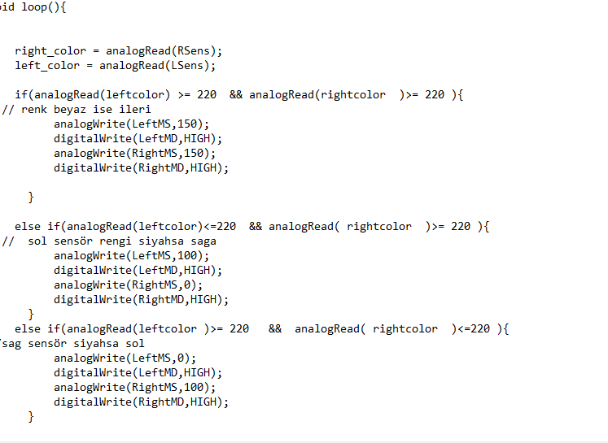
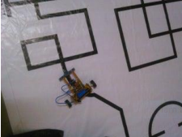
Çizgi takip etme

Slide 7
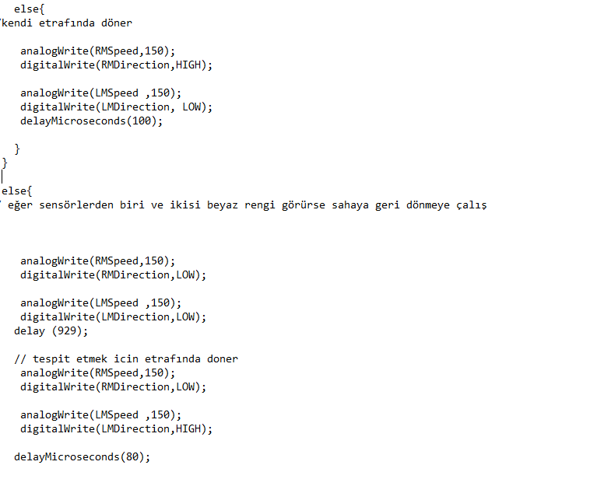
Engel kaldırıcı

Slide 8
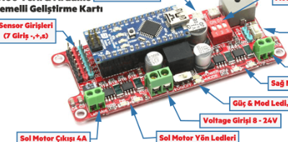
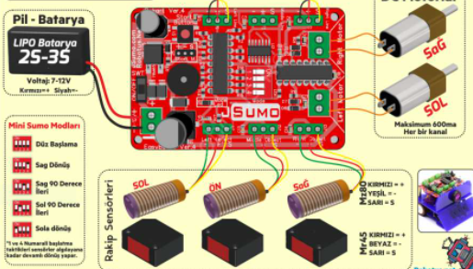
SONUÇ
Araştırma
Bu Engel Kaldırıcı Sumo Robotu yapımını öğrenilmesi ve hayata geçirilmesidir.
Özet
İnsanların işletmelerin hedeflerine ve anahtar sonuçlara ulaşmasına Bu platform üzerine rasgele yerleştirilecek olan 5 nesneyi 60 saniye içerisinde platform dışına itmesi beklenmektedir. Diğer görev olan çizgi izleme ise, başlangıç noktasından itibaren çizilmiş siyah çizgi üzerinde yolunu takip edebilmesidir. İlgili platform aşağıdaki figürde verilmektedir. Bu platform’u en fazla 3 dk içerisinde tamamlaması gerekmektedir.

Slide 9

DİNLEDİĞİNİZ İÇİN TEŞEKKÜRLER

